Slide 1
Ed Marquand
Mighty Tieton
mightytieton.com

Slide 2


Slide 3


Slide 4


Slide 5


Slide 6
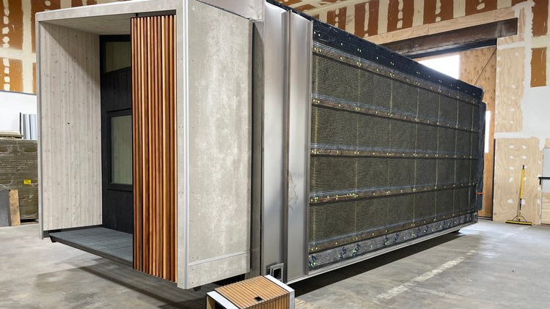

Slide 7


